Slide 1
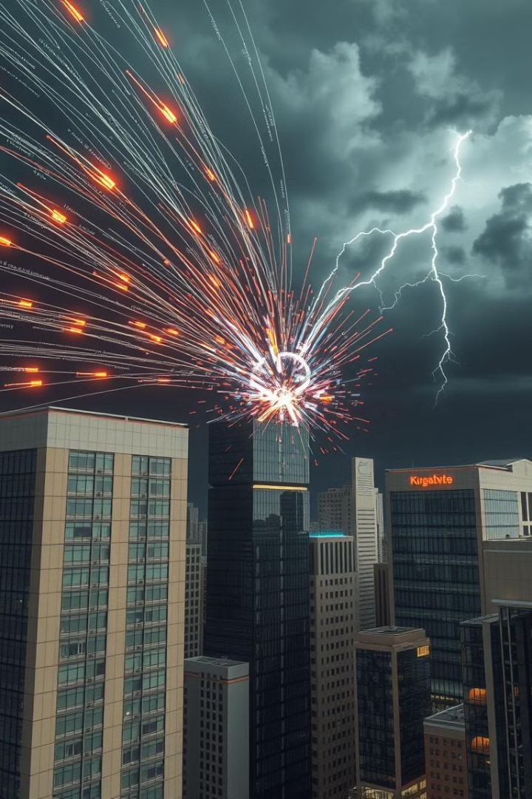
L'IA dans le Phishing : Menaces et Défis en 2024-2025
Cette présentation explore l'évolution du phishing grâce à l'intelligence artificielle.
Nous examinerons les menaces actuelles et les défis à relever en 2024-2025.

Slide 2
Frise Chronologique des Événements Clés
Novembre 2024
1
Rapport Zscaler sur 2 milliards de transactions de phishing.
2
Février 2025
Augmentation de 856% des e-mails malveillants.
Juin 2024
3
4,151% d'augmentation des e-mails malveillants depuis ChatGPT.
4
Septembre 2024
Hausse de 427% des attaques "quishing".
Octobre 2024
5
Développement massif des deepfakes vocaux et vidéo.

Slide 3
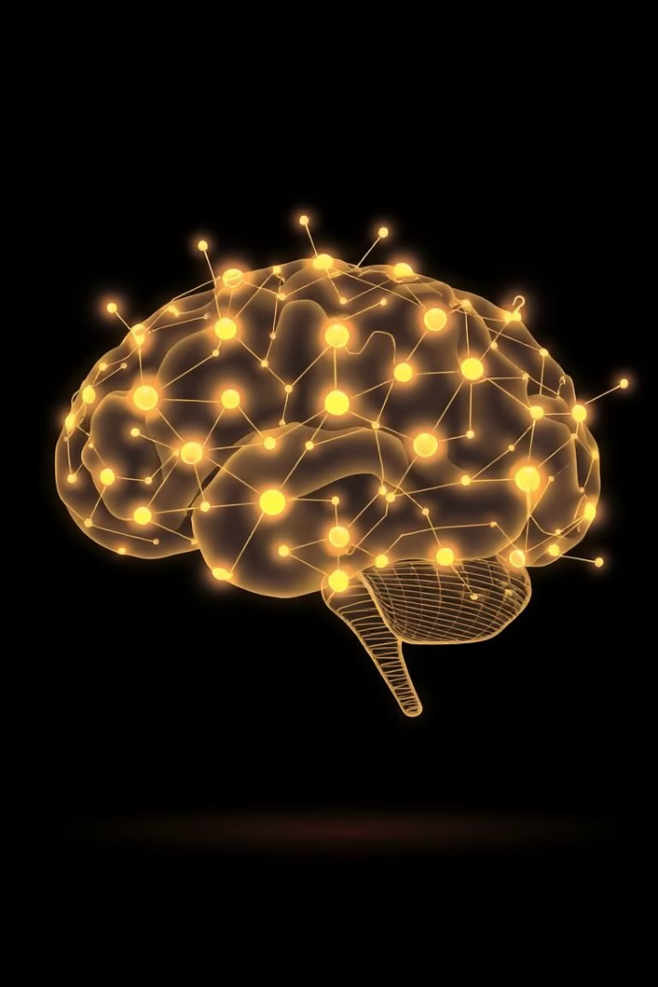



Les Techniques d'IA dans le Phishing
Messages Personnalisés
Analyse de Données
Imitation de communications légitimes.
Génération de messages convaincants.
Automatisation
Campagnes de phishing à grande échelle.
L'IA permet une personnalisation accrue et une automatisation des attaques.

Slide 4

Défis et Stratégies de Défense
Détection par l'IA
Solutions de détection basées sur l'IA.
Réponse aux Incidents
Protocoles spécialisés.
Formation
Formations avancées pour les employés.
Filtrage Contextuel
Technologies avancées.
Une approche multicouche est essentielle pour se défendre contre ces menaces.

Slide 5
Sources et Références
Rapport Zscaler ThreatLabz 2024
Étude Hoxhunt sur les e-mails malveillants
Rapport Kroll sur les tendances de phishing
Analyse SOCRadar des cybermenaces
Rapport Proofpoint "State of Phish 2024"

